Slide 1
Онлайн-мошенничество:
что можно украсть через интернет?
спикер

Slide 2
Почтовые и онлайн-угрозы
Почтовые
и онлайн-угрозы
Алексей Марченко,
руководитель отдела развития методов фильтрации контента

Slide 3
Виды почтовых и онлайн-угроз
Почтовые угрозы
Угрозы в онлайне
Фишинговые
письма
Компрометация
бизнес-переписки
Фишинговые
сайты
Скам
сайты
Скам
письма
Спам
письма

Slide 4
Актуальные тренды: почта
Актуальные тренды
Ландшафт угроз в H1 2022

Slide 5
Фишинговые письма «от администратора»
Вектор атаки
Приемы
Фиш.
письмо
Фиш.
сайт
Кража аккаунта
Доступ
Соц.
инженерия
Спуффинг
Целевая
аудитория
Сотрудники

Slide 6
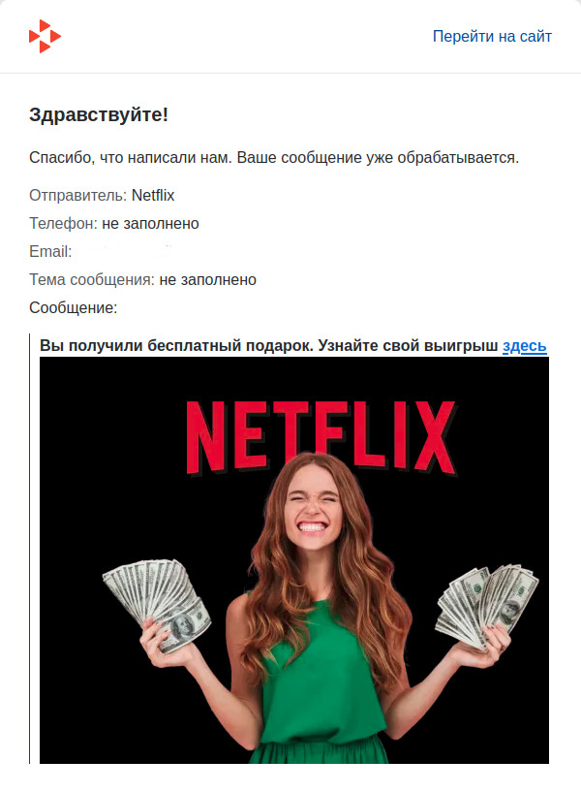
Спам и скам через формы обратной связи
Вектор атаки
Скам-письмо
Скам-сайт
Кража денег
Сайт с формой
без CAPTCHA
Целевая аудитория
Пользователи
Приемы
Использование формы обратной связи

Slide 7
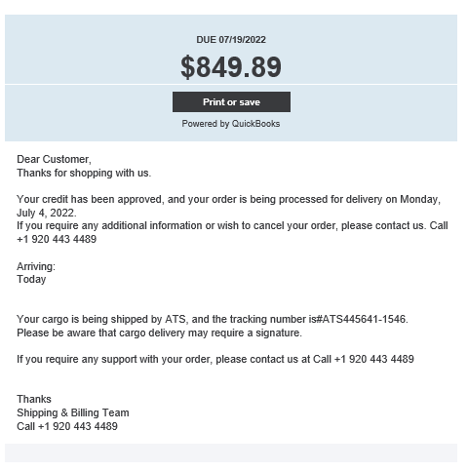
Вишинг (голосовой фишинг)
Кража данных
Вектор атаки
Фиш. письмо
Звонок
Кража денег
Целевая аудитория
Пользователи
Сотрудники
Приемы
Соц. инженерия
Звонок
от самого абонента

Slide 8
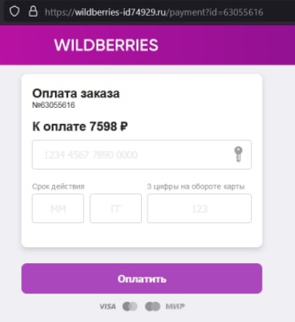
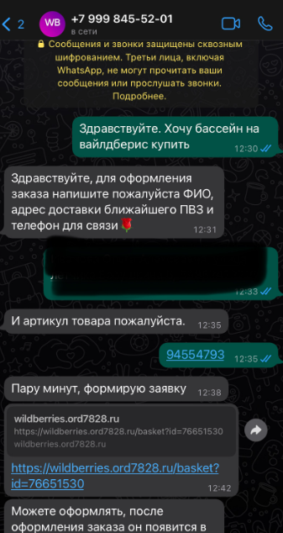
Подделки под онлайн-магазины
Кража данных
Вектор атаки
Настоящая площадка
Чат
Поддельная площадка
Кража
денег
Целевая аудитория
Пользователи
Приемы
Соц.
инженерия
Combo-squatting

Slide 9
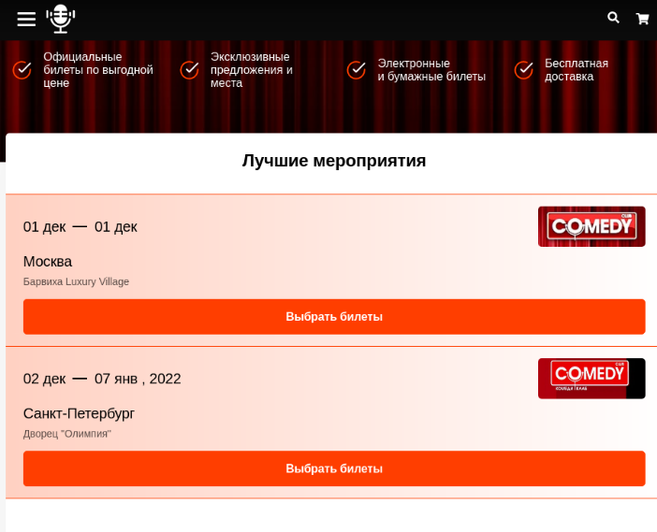
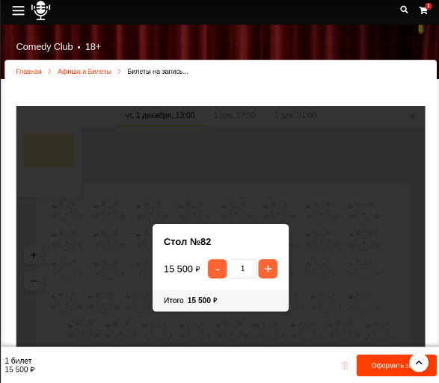
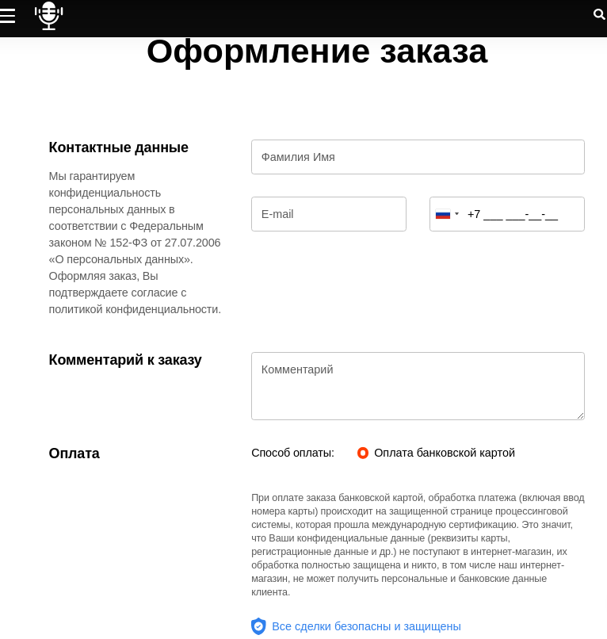
Современные приёмы онлайн-мошенничества: билеты на мероприятия
Давай сходим на стендап? Предлагаю продолжить переписку в воцап, вот мой номер +7-916-777
Высылаю ссылку на крутой стендап
http://stendup.io
Можешь брать стол 2
Хорошо
1. Предложение сходить на мероприятие, переход в сторонние мессенджеры
2. Поддельная ссылка на оплату билета
3. Ввод данных, оплата билет на поддельном сайте

Slide 10
Современные приёмы онлайн-мошенничества: фишинг в социальных сетях
Иван Петров
Я в Одноклассниках https://ок.рф/ipetrov
Что за уродское фото? Ты такая жирная, позор выкладывать такое
1. Оскорбительный комментарий под постом
2. Закрытый профиль, ссылка на другую социальную сеть
3. Переход по поддельной ссылке, ввод данных

Slide 11
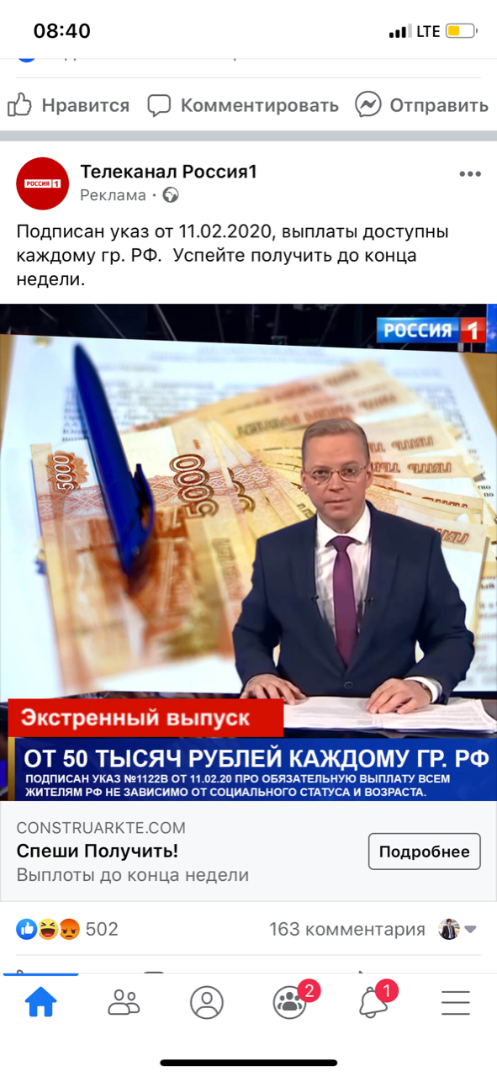
Онлайн мошенничество: каналы распространения

Slide 12
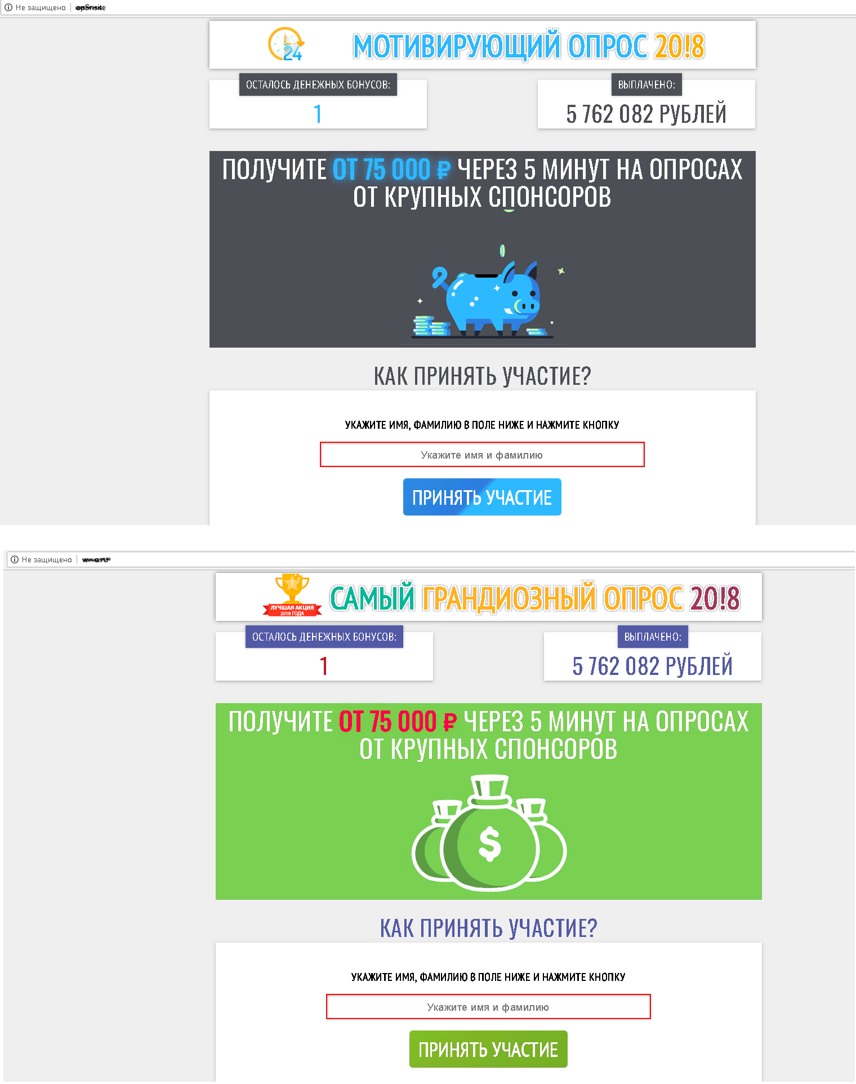
Онлайн-мошенничество: виды онлайн-угроз
Лотереи, розыгрыши призов (разновидность скама)
Предложения поучаствовать в «беспроигрышной» лотерее, получить приз или пройти опрос за вознаграждение. Часто предлагается оплатить «закрепительный платёж» или комиссию для вывода приза.
Цель – получение денег обманным путём.

Slide 13
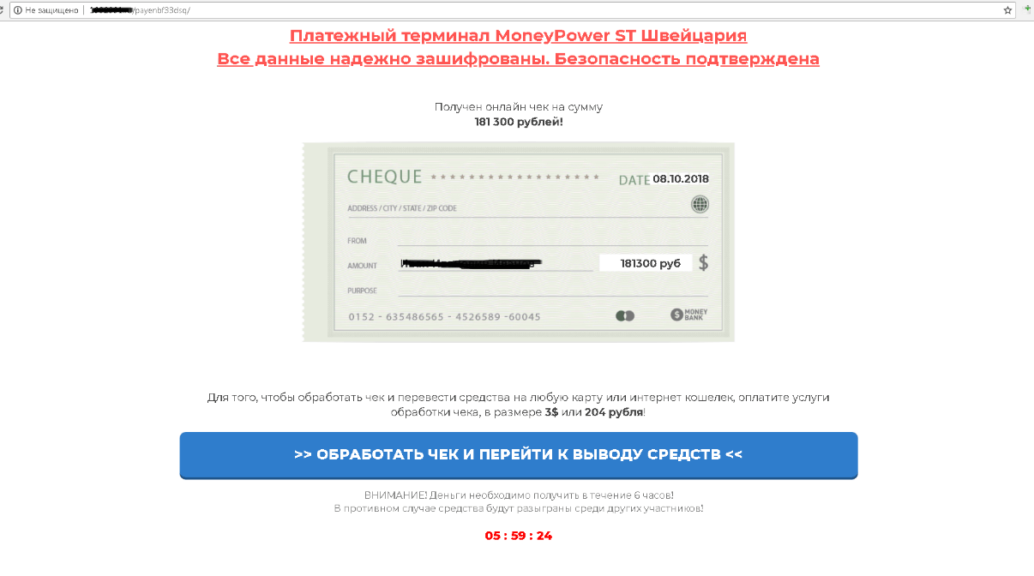
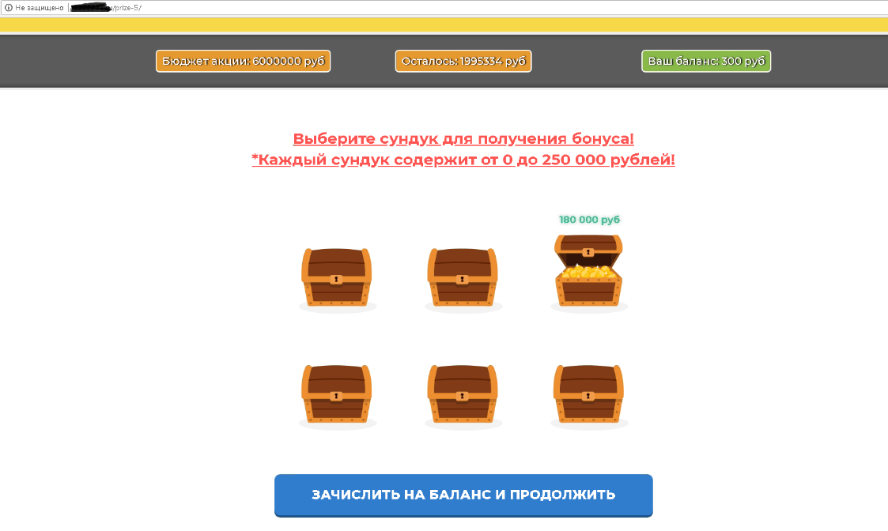
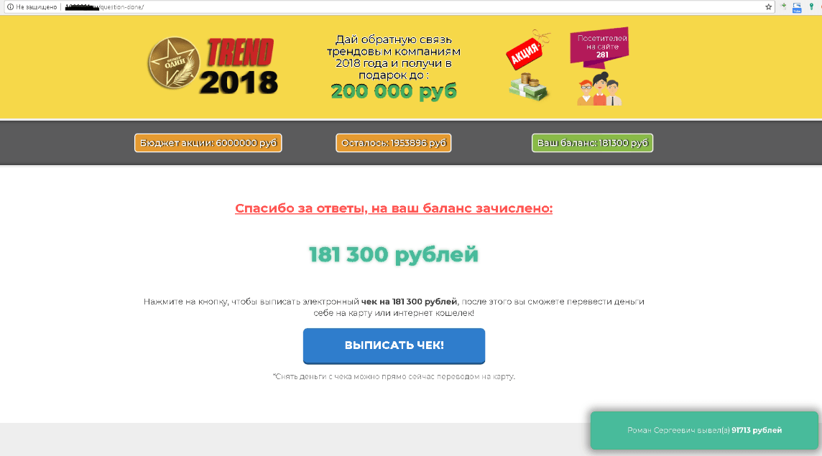
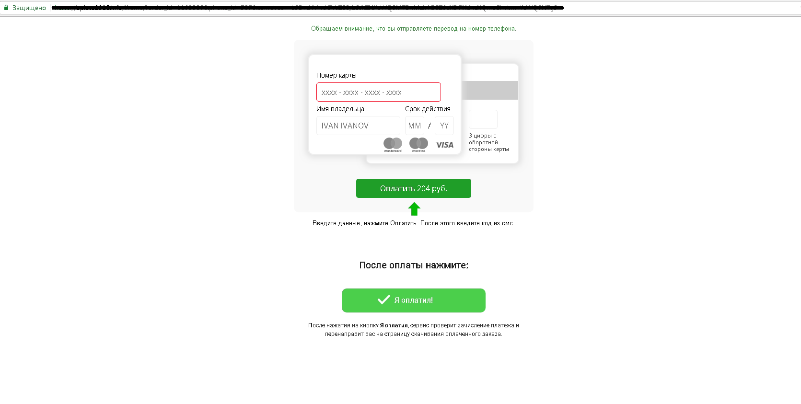

Slide 14
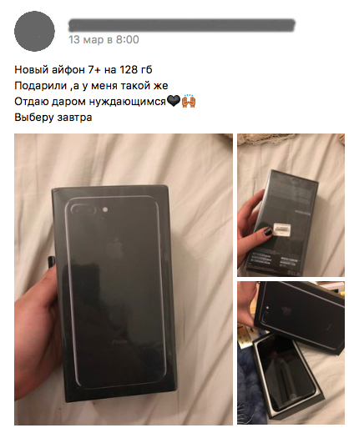
Онлайн-мошенничество: виды онлайн-угроз
Мошенничество
на сайтах объявлений (фишинг)
Мошенники используют поддельные сайты с объявлениями для того, чтобы получить через них персональные данные и деньги жертв. А реальные сайты с объявлениями они используют для обмана пользователей средствами социальной инженерии.
Цель – получение денег и персональных данных.

Slide 15
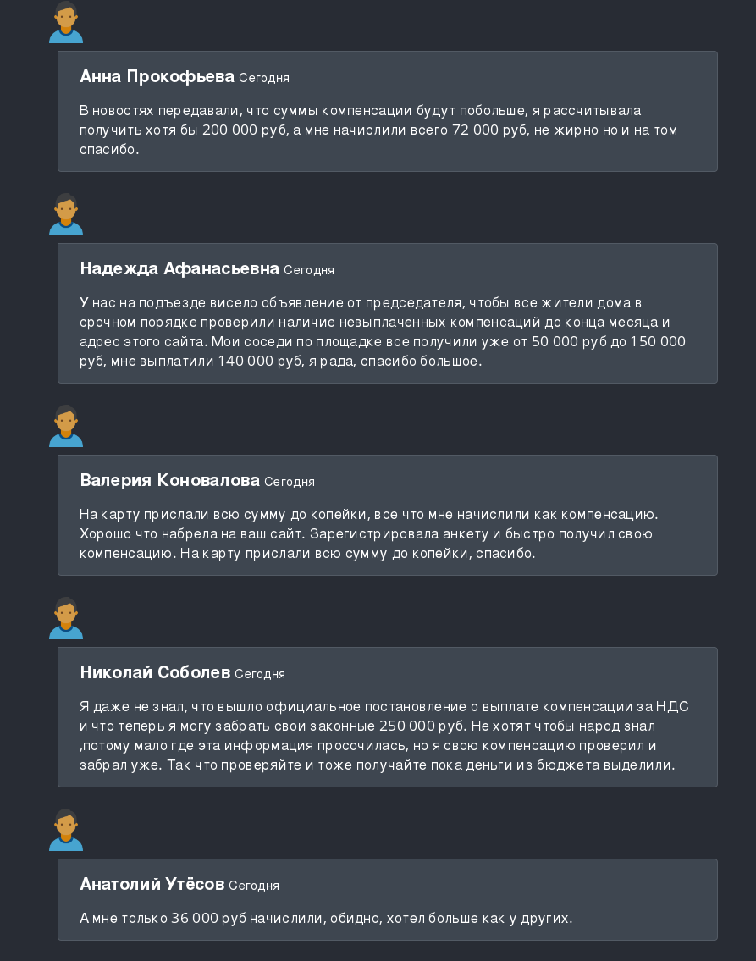
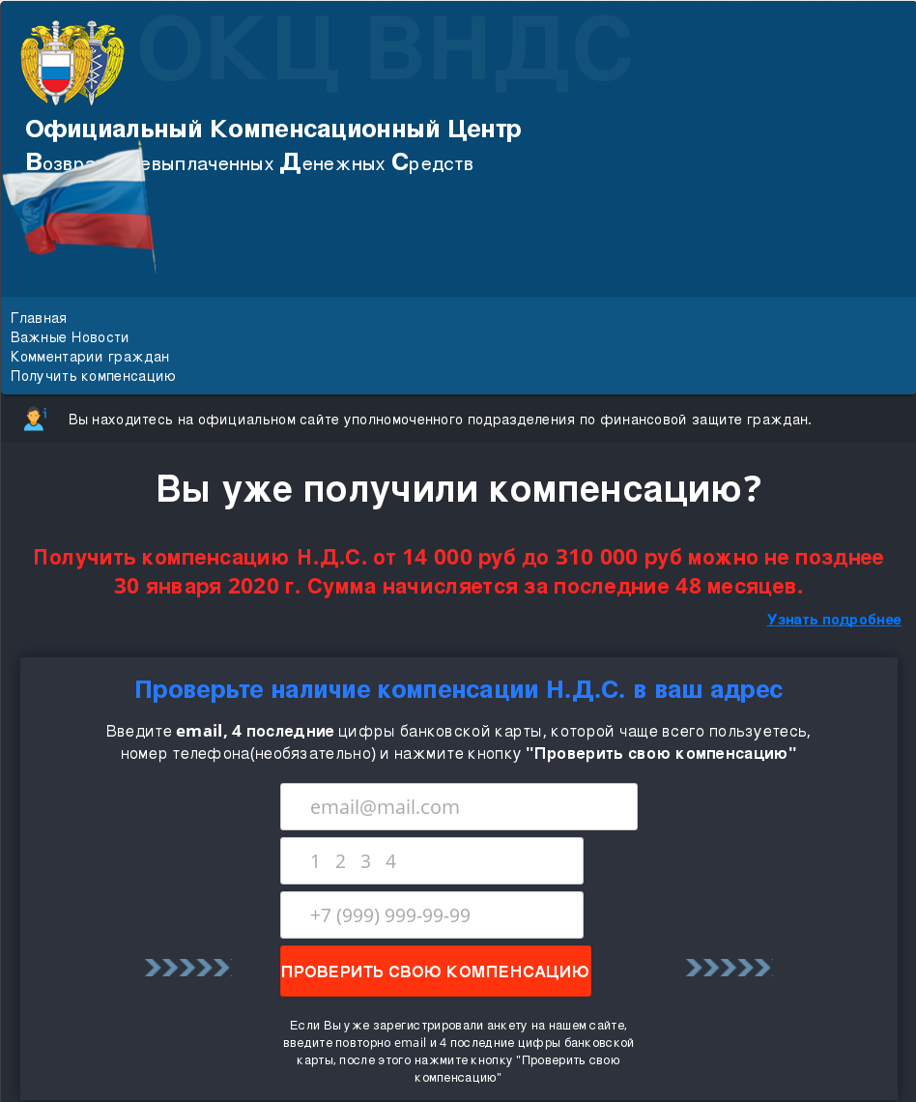
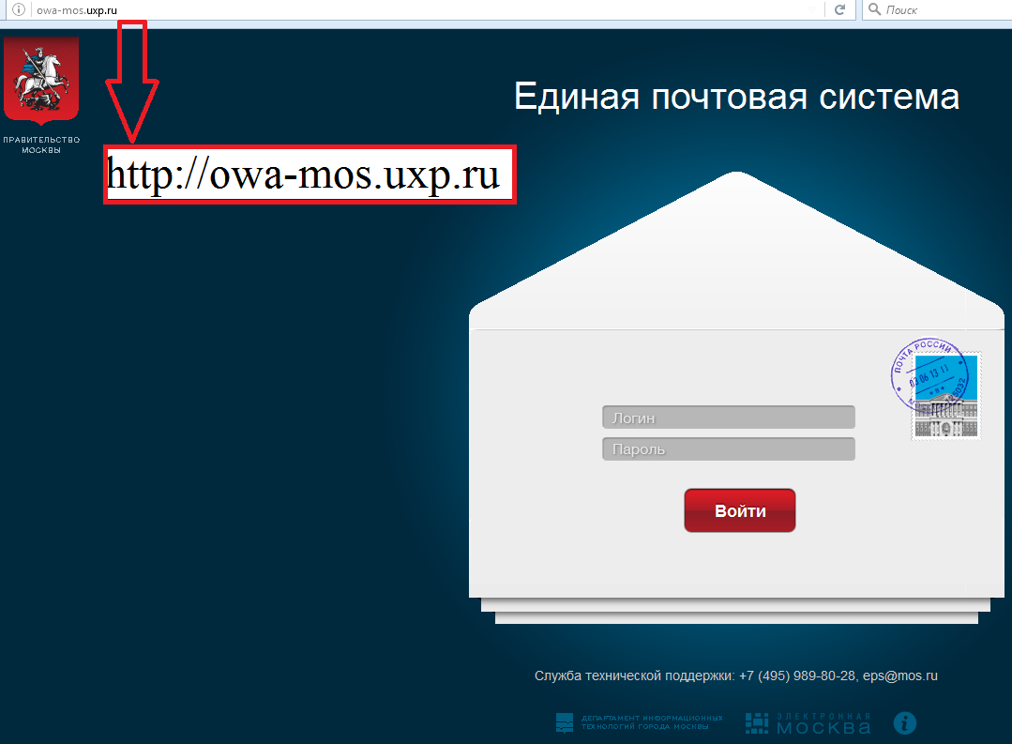
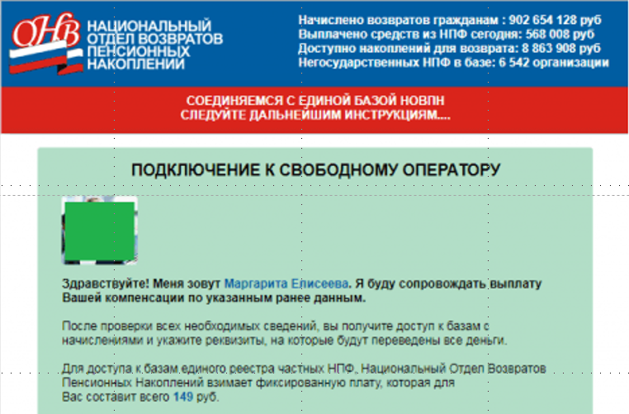
Онлайн-мошенничество: виды онлайн-угроз
Фейковые государственные выплаты
Жертвами мошенников часто становятся пенсионеры и граждане, получающие социальные выплаты. Мошенники, подделывают официальные сайты государственных учреждений с целью обмана и получения денег.

Slide 16
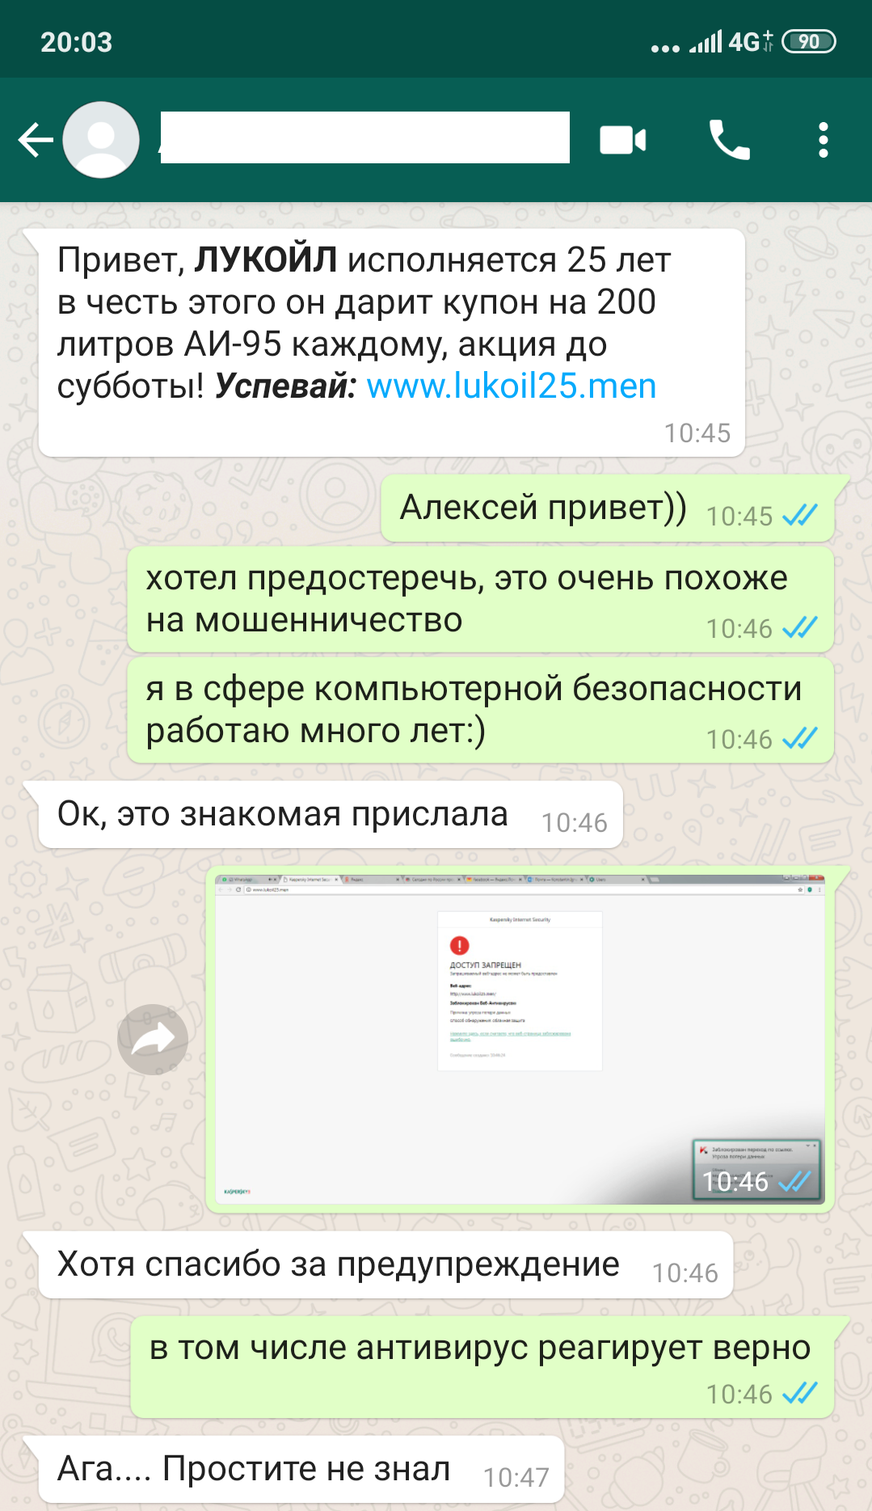
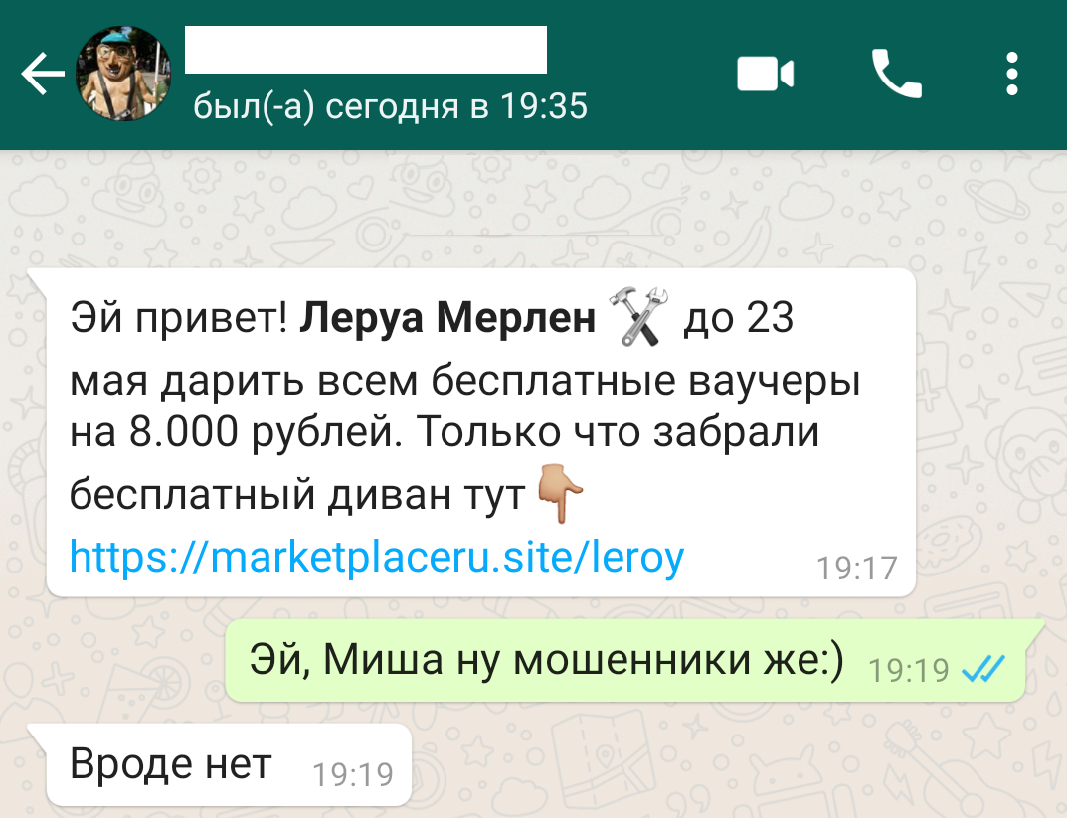
Онлайн-мошенничество: виды онлайн-угроз
Мошенничество
через мессенджеры
Мошенники отправляют жертве привлекательное предложение якобы от крупных брендов. Неосведомлённые пользователи распространяют эти предложения по своим друзьям. Тем самым повышая количество жертв.

Slide 17
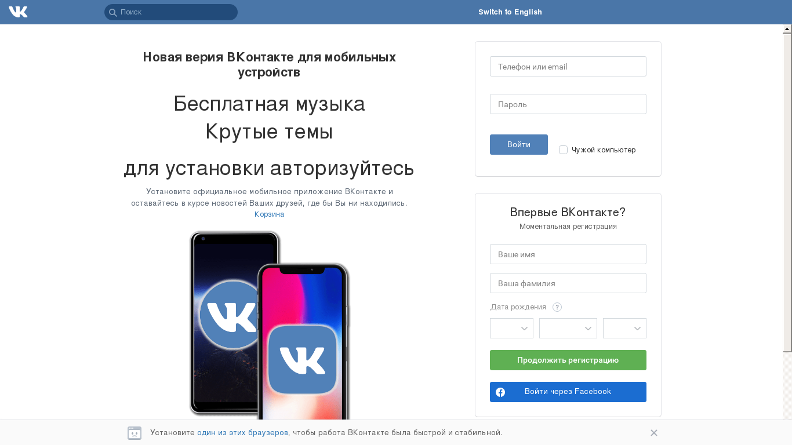
vk-com.tech

Slide 18
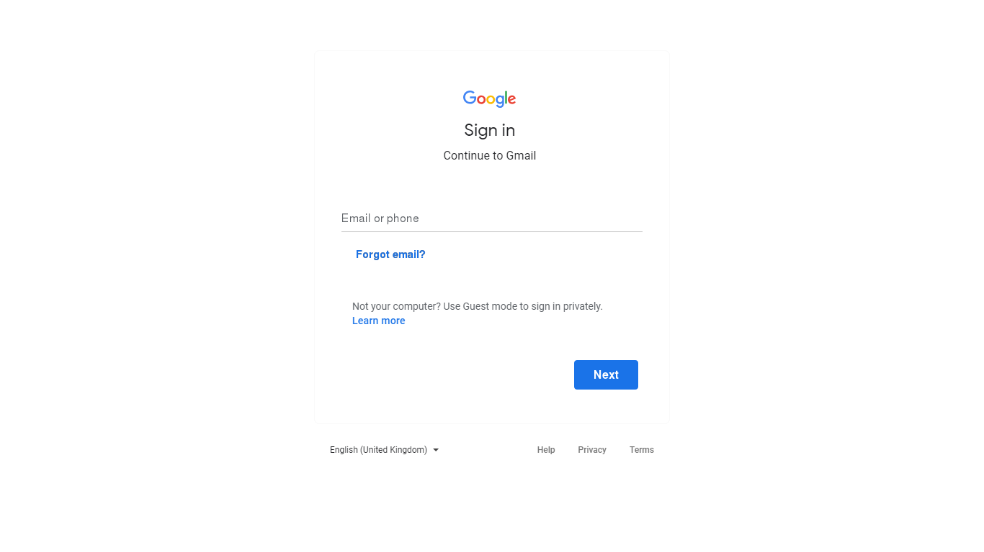
accounts-youtube.com

Slide 19
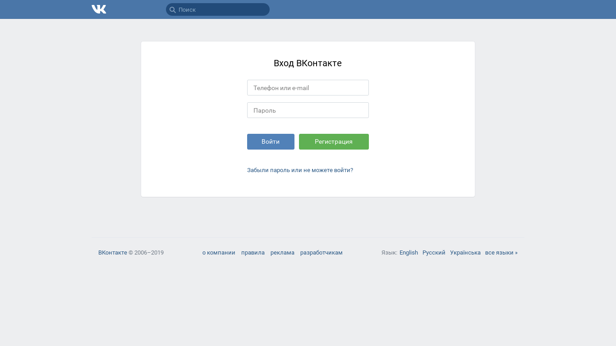
support-info.ru

Slide 20
Глобальный вектор
Фиш-киты
Инструменты
для автоматизированного создания
и настройки фишинговых сайтов
Таргетированные атаки
Переход от большого числа писем с маленькой конверсией к детально подготовленным атакам на меньшую аудиторию, но потенциально с большей конверсией
Гибридные атаки
Атаки, состоящие из нескольких шагов и включающие разные каналы коммуникации: мессенджеры, телефон, e-mail
Сложные приемы
Применение более сложных техник, повышение вариативности в рамках одной атаки

Slide 21
Рекомендации
Критически относитесь к крайне щедрым предложениям
или пугающим сообщениям
Если вы хотите что-то купить
на определенном неизвестном сайте, лучше сначала проверить на специальных whois-сервисах информацию о домене:
если он совсем свежий
и зарегистрирован на частное лицо, это повод насторожиться
Во время покупок на официальных площадках не переходите для общения с продавцами в сторонние мессенджеры, используйте для этого встроенные возможности сервисов
Используйте надежное защитное решение, которое предотвратит попытку перейти на фишинговый ресурс, такое как Kaspersky Internet Security
Прежде чем ввести учетные или платежные данные на каком-либо сайте, проверьте название ресурса
в адресной строке — нет ли в нем лишних/неподходящих букв или слов

Slide 22
Современный ландшафт киберугроз

Slide 23
Современные угрозы. Мошеннические приложения
Мошеннические приложения в Google Play
Социальные выплаты
Инвестиции
Микрозаймы
Троянцы-подписчики без ведома пользователя подключают дорогостоящую подписку или оформляют доступ к платным SMS-сервисам

Slide 24
Современные угрозы. Атаки на геймеров
Угрозы:
Угоны аккаунтов
Распространение вредоносного ПО
Фишинг
Мошенничество
Геймеры – уже не просто гики, а обладатели ценных цифровых активов
Атаки на мобильных пользователей Brawl Stars
Атаки на мобильных пользователей Roblox
Атаки на мобильных пользователей Standoff
Notes:
Онлайн-игры – многомиллиардная индустрия
Геймеры – уже не просто гики, а обладатели ценных цифровых активов

Slide 25
Современные угрозы. Сталкерское ПО и слежка
Сталкерское ПО — коммерческие программы для слежки, которые часто используются для скрытого наблюдения и вторжения в личную жизнь человека
Как разоблачить мобильного шпиона?
1. Самостоятельно
слишком быстрый расход заряда батареи и интернет-трафика
не разрешать приложениям «спец. возможности»
2. С помощью защитного решения
3. TinyCheck - ПО для помощи жертвам домашнего насилия

Slide 26
Современные угрозы: даркнет и специализированные площадки
Что по чём:
Аккаунты в популярных стриминговых сервисах: от $0,5 до $8.
Данные банковских карт: от $6 до $20.
Учетные данные интернет-банков: 1–10% от остатка по счету.
Геймерские аккаунты + ПО для их кражи
Как данные попадают в даркнет?
Взлом
Действия инсайдеров
Ransomware NEW
Овершеринг

Slide 27
Современные угрозы: доксинг
Доксинг
Медицинская,
финансовая информация, сведения о судимости.
Адрес проживания, номер телефона.
Сведения о работе и роде деятельности.
Личные фотографии или видео.
Фрагменты личной переписки.
Notes:
личные фотографий или видео, которые могут поставить человека в неловкое положение;
фрагменты личной переписки, как правило, вырванных из контекста;
адреса проживания, номера телефона, личного адреса электронной почты и иных контактных данных;
данные о работе и роде деятельности;
медицинская или финансовая информация, сведений о судимости.

Slide 28
Азы приватности: не упрощайте жизнь злоумышленникам
Не оставляйте конфиденциальные данные, например, сканы документов или номера телефонов, в социальных сетях или на форумах.
Не выкладывайте конфиденциальные данные в общедоступные места, в том числе в облачные хранилища.
Делитесь конфиденциальными данными в зашифрованном виде и обращайте внимание на то, кому вы их передаете.
Защищайте данные на мобильных устройствах. Кража Apple ID — это самая распространенная атака на iOS сегодня.

Slide 29
ЧТО ДЕЛАТЬ – УНИВЕРСАЛЬНЫЕ ПРАВИЛА БЕЗОПАСНОСТИ
Не переходите по сомнительным ссылкам из писем, сообщений в мессенджерах или SMS.
Не давайте приложениям доступ к тем функциям, которые им не нужны.
Регулярно устанавливайте обновления для и приложений и разных секьюрити решений.
Регулярно копируйте важные данные со своего устройства и храните их отдельно.
Используйте сложные и разные пароли для всех учетных записей.
Установите надежное защитное решение с актуальными базами фишинговых сайтов и спама.
Устанавливайте приложения только из официальных магазинов.
Если вам звонят из банка с просьбой срочно предоставить данные по вашему счету или карте, лучше закончить такой разговор и перезвонить в банк самостоятельно по тому номеру, который обычно указан на обратной стороне карты.
Если вы захотите принять участие в той или иной акции, проверьте, действительно ли бренд или знаменитость ее проводят – на их официальном сайте или в официальных аккаунтах.

Slide 30
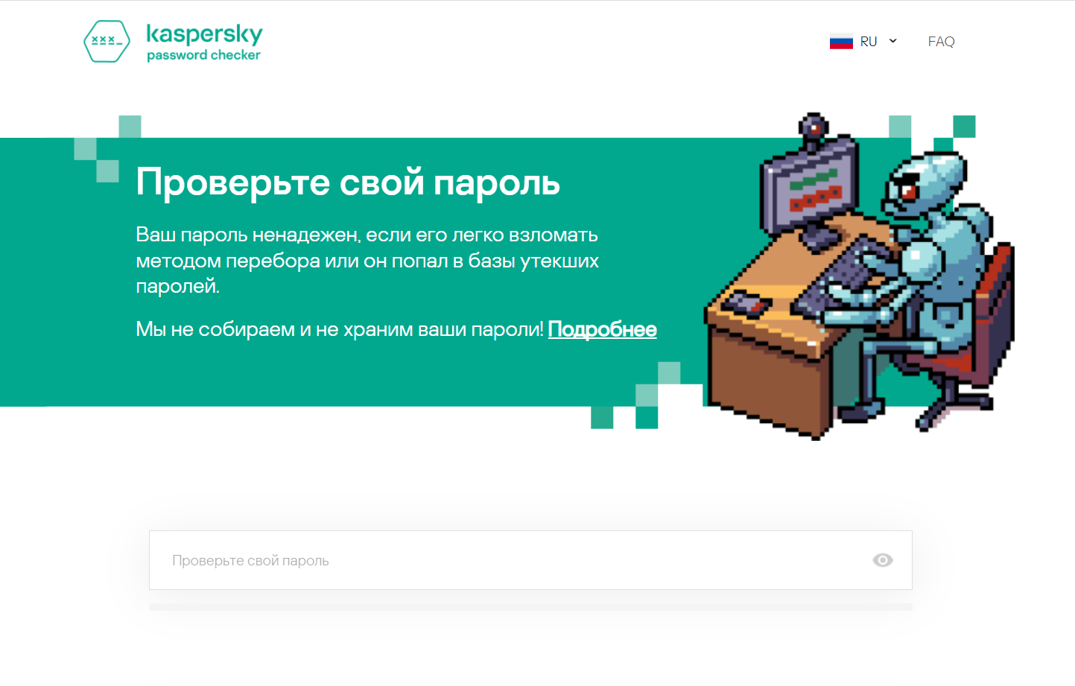
password.kaspersky.com

Slide 31
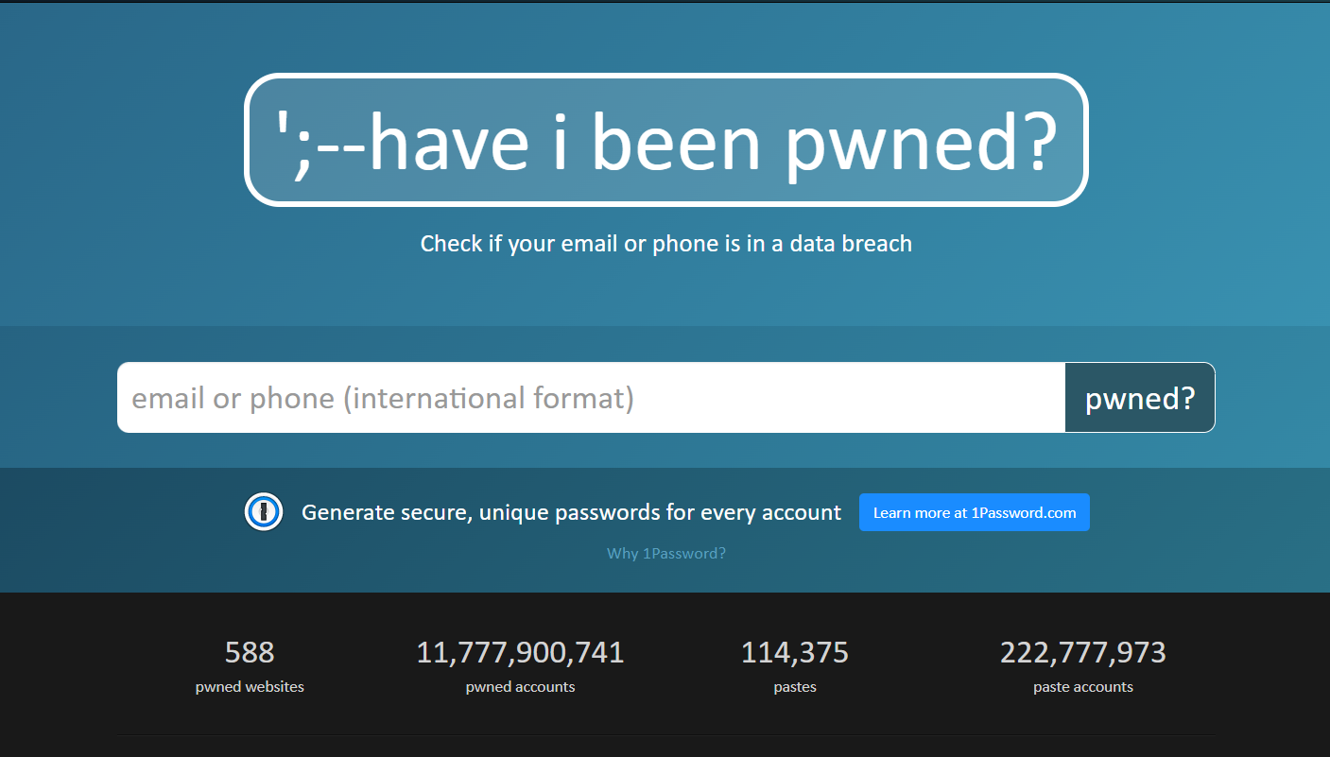
haveibeenpwned.com/

Slide 32
kids.kaspersky.ru

